Slide 1
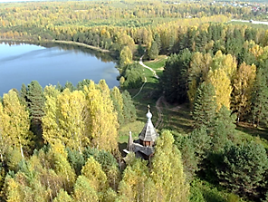
Воскресенский
муниципальный район
Нижегородской области
БЮДЖЕТ ДЛЯ ГРАЖДАН
по решению «О бюджете муниципального района
на 2019 год и на плановый период
2020 и 2021 годов»

Slide 2
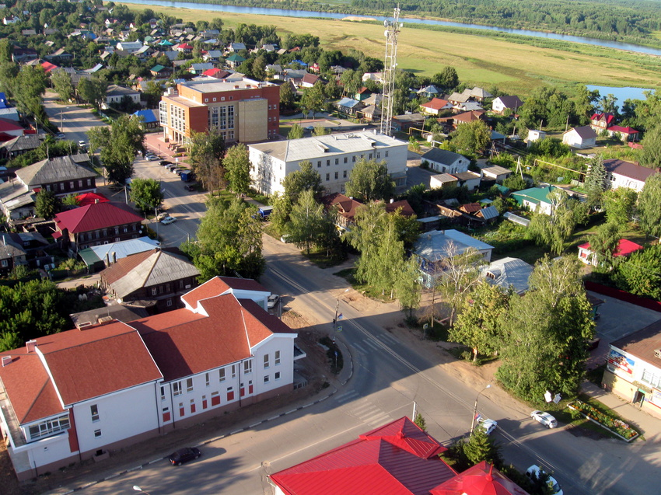
Что такое «Бюджет для граждан»
«Бюджет для граждан» – информационный сборник, который познакомит население района с основными положениями главного финансового документа Воскресенского района – районного бюджета, а именно проекта районного бюджета на 2019 год и на плановый
период 2020 и 2021годов. В сборнике в доступной форме представлено описание доходов, расходов бюджета и их структуры, приоритетные направления расходования бюджетных средств, объемы бюджетных ассигнований, направляемых на финансирование социально-значимых мероприятий в сфере образования, культуры, жилищно – коммунального хозяйства и других сферах.

Slide 3
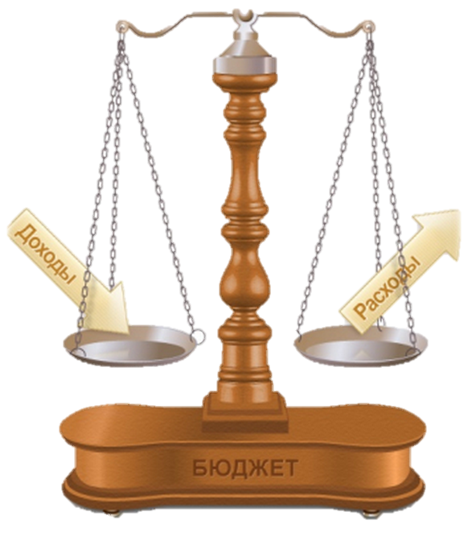
Бюджет- это форма образования и расходования денежных средств, предназначенных для финансового обеспечения задач и функций государства и местного самоуправления
В случае превышения расходов над доходами образуется ДЕФИЦИТ БЮДЖЕТА
(необходимы источники покрытия дефицита, можно, например, использовать остатки
средств на начало года или привлечь кредиты)
В случае превышения доходов над расходами образуется
ПРОФИЦИТ БЮДЖЕТА (можно накапливать резервы, погашать имеющиеся долги, увеличивать расходы)
Сбалансированность бюджета по доходам и расходам - основополагающее требование, предъявляемое к органам, составляющим и утверждающим бюджет

Slide 4
Из чего состоит бюджетная система Воскресенского района
Консолидированный бюджет Воскресенского муниципального района
Бюджет муниципального района (1)
Бюджеты поселений (11)
Бюджет городского поселения (1):
р.п.Воскресенское
Бюджеты сельских поселений (10):
Благовещенский,
Богородский,
Владимирский,
Воздвиженский,
Капустихинский,
Глуховский,
Егоровский,
Нахратовский,
Нестиарский,
Староустинский

Slide 5
На чем основывается составление районного бюджета
Бюджетное послание Президента Российской Федерации Федеральному Собранию
Основные направления бюджетной и налоговой политики Нижегородской области на 2019 год и на плановый период 2020 и 2021 годов
Основные направления бюджетной и налоговой
политики Воскресенского района на 2019 год
и на плановый период 2020 и 2021 годов
Прогноз социально - экономического развития Воскресенского района на среднесрочный период
Итоги исполнения районного бюджета за 2017 год и текущий период 2018 года
Муниципальные программы Воскресенского района (19 программ)

Slide 6
ЭТАПЫ СОСТАВЛЕНИЯ БЮДЖЕТА
Сентябрь - октябрь
Составление проекта районного бюджета: До начала составления проекта районного бюджета администрацией Воскресенского района принимается нормативно-правовой акт, в котором определяются ответственные исполнители, порядок и сроки работы над документами и материалами, необходимыми для составления проекта районного бюджета, прогноза социально-экономического
развития района. Непосредственное составление районного бюджета осуществляет управление финансов администрации Воскресенского района. Основные параметры районного бюджета, подходы к формированию районного бюджета и межбюджетных отношений с поселениями района, составленный проект Решения о районном бюджете принимаются на заседаниях бюджетной комиссии под председательством главы администрации Воскресенского муниципального района
Ноябрь - декабрь
Рассмотрение проекта бюджета: Проект районного бюджета со всеми необходимыми документами, предусмотренными ст.184.2 Бюджетного Кодекса РФ, администрация Воскресенского района вносит не позднее 15 ноября в Земское собрание Воскресенского муниципального района. В декабре проект районного бюджета рассматривается на публичных слушаниях и на заседаниях постоянных комиссий Земского собрания
Декабрь
Утверждение бюджета: Решение о районном бюджете на очередной финансовый год и плановый период утверждается депутатами Земского собрания Воскресенского муниципального района

Slide 7
Основные направления бюджетной и налоговой политики Воскресенского муниципального района
на 2019 год и плановый период 2020 и 2021 годов
Увеличение налогового потенциала на территории района, поддержка малого и среднего предпринимательства на муниципальном уровне
Повышение эффективности и оптимизация бюджетных расходов, повышение качества оказываемых услуг
Повышение качества финансового контроля в управлении бюджетным процессом
Реализация принципов открытости и прозрачности управления муниципальными финансами
Совершенствование налогового администрирования, повышение эффективности управления муниципальной собственностью
Обеспечение сбалансированности и устойчивости бюджетной системы района, повышение эффективности муниципального управления

Slide 8
Из чего складываются доходы бюджета
ДОХОДЫ БЮДЖЕТА - безвозмездные и безвозвратные поступления денежных средств в бюджет
Налоговые доходы
Поступления от уплаты налогов, установленных Налоговым кодексом РФ ( налог на доходы физических лиц; единый налог на вмененный доход; единый сельхозналог; госпошлина; имущественные налоги и др.)
Неналоговые доходы
Поступления от уплаты пошлин и сборов, установленных законодательством РФ
( доходы от использования муниципального имущества, плата за негативное воздействие на окружающую среду, штрафы за нарушение законодательства и др.)
Безвозмездные поступления
Поступления от других бюджетов бюджетной системы, граждан и организаций
(межбюджетные трансферты в виде дотаций, субвенций, субсидий, поступления от юридических и физических лиц, кроме налоговых и неналоговых доходов)

Slide 9
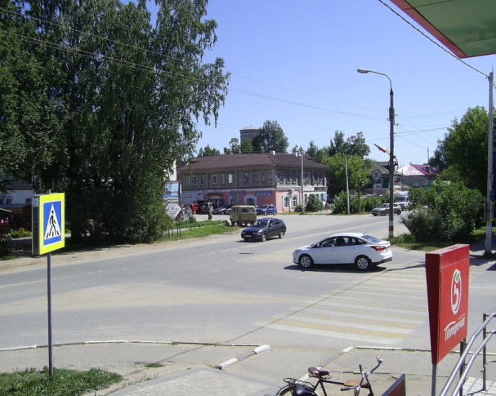
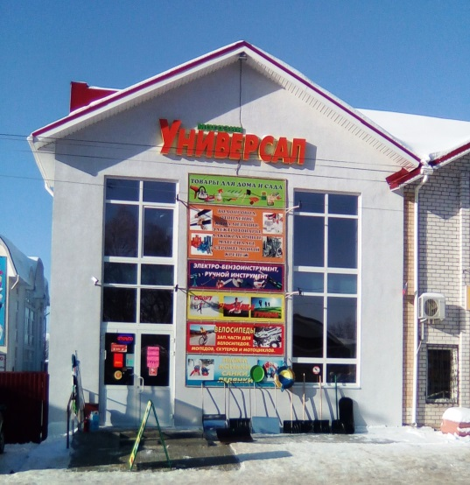
Какие налоги уплачивают жители
в бюджет Воскресенского района
Налог на доходы
физических лиц
(поступает в районный бюджет и бюджеты поселений)
гл.23 Налогового кодекса РФ, ставка налога 13%, в отдельных случаях 9%, 30% и 35%
Земельный налог
(поступает в бюджеты поселений)
Исчисляется исходя из кадастровой стоимости земельных участков.
Ставка налога устанавливается представительным органом поселения:
0,3%- по участкам, занятым жилищным фондом, сельскохозяйственного назначения, для личного подсобного хозяйства, дачного хозяйства;
1,5%- в отношении других участков
Налог на имущество физических лиц (поступает в бюджеты поселений)
Исчисляется исходя из кадастровой стоимости объекта налогообложения. Ставка
налога устанавливается представительным органом поселения:
от 0,1 % до 0,3 % в отношении:
жилых домов, жилых помещений, гаражей;
-хозяйственных строений, площадь каждого из которых не превышает 50 кв.м.
в размере 2 % в отношении:
- по определенному министерством инвестиций, земельных и имущественных отношений Нижегородской области перечню объектов недвижимого имущества, в отношении которых налоговая база определяется как кадастровая стоимость в соответствии с НК РФ (административно-деловые и торговые центры, офисы, объекты общественного питания и бытового обслуживания и др.)
- объектов, кадастровая стоимость каждого из которых превышает 300 миллионов рублей;
0,5 % в отношении прочих объектов налогообложения.

Slide 10
Как распределяются расходы по основным функциям государства
Общегосударственные вопросы
Национальная оборона
Расходы бюджета – это выплачиваемые из бюджета денежные средства, за исключением средств, являющихся источниками финансирования дефицита бюджета
Межбюджетные трансферты
Национальная безопасность и правоохранительная деятельность
Средства массовой информации
Национальная экономика
Физическая культура и спорт
Жилищно -коммунальное хозяйство
Социальная политика
Охрана окружающей среды
Культура, кинематография
Образование
Принципы формирования расходов бюджета: по муниципальным программам, по разделам (подразделам) функциональной структуры, по ведомствам в соответствии с расходными обязательствами, законодательно закрепленными за соответствующими уровнями бюджетов.

Slide 11
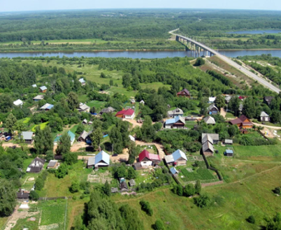
Что такое программный бюджет
Программный бюджет отличается от традиционного тем, что все или почти все расходы включены в программы и каждая программа своей целью прямо увязана с тем или иным стратегическим итогом деятельности ведомства
Программное бюджетирование представляет собой методологию планирования, исполнения и контроля за исполнением бюджета, обеспечивающую взаимосвязь процесса распределения расходов с результатами от реализации программ, разрабатываемых на основе стратегических целей, с учетом приоритетов государственной политики, общественной значимости ожидаемых и конечных результатов использования бюджетных средств
Осуществление бюджетных расходов посредством финансирования муниципальных программ
Взаимосвязь бюджетных расходов с результатами реализации мунципальных программ
Повышение качества бюджетного планирования и исполнения бюджета
Районный бюджет на 2019год и на плановый период 2020 и 2021 годов сформирован в «программном» формате на основе 19 муниципальных программ Воскресенского района

Slide 12
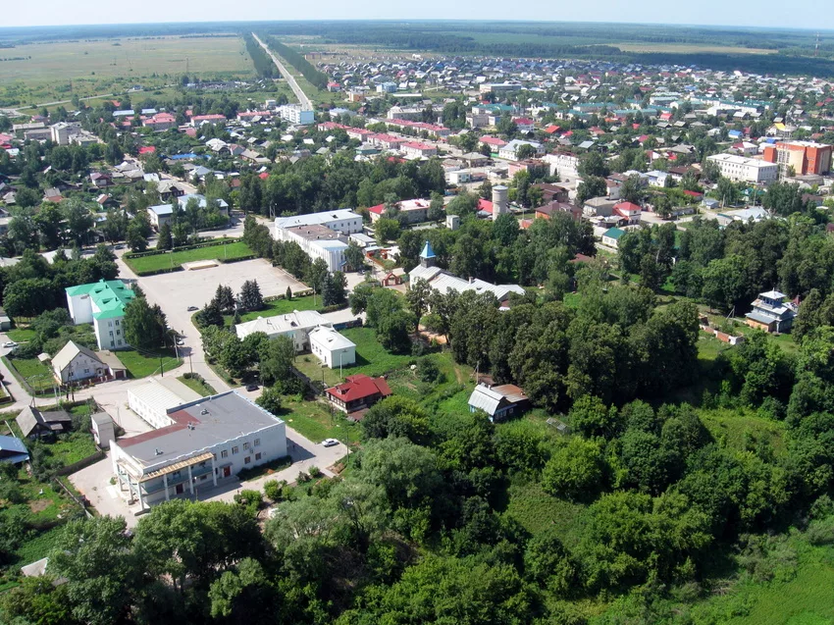
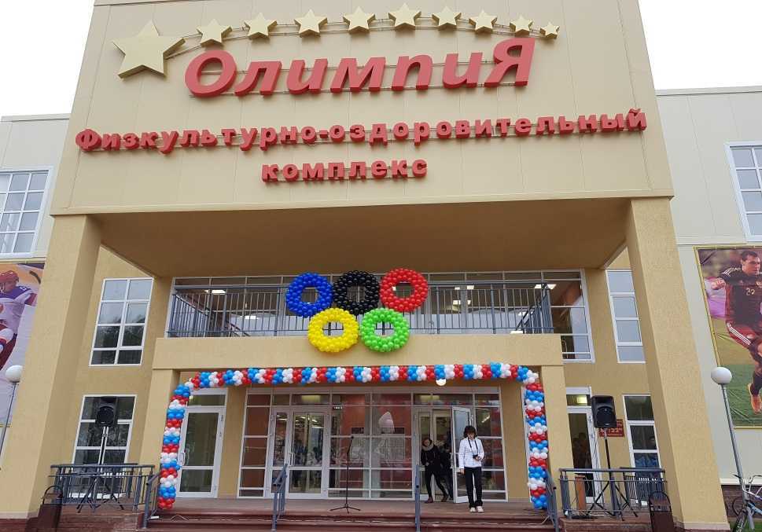
Какие показатели характеризуют
наш район в 2019 году
Площадь 3 554 кв.км.
Численность населения района
19 532 чел.
Объем отгруженных товаров собственного производства, выполненных работ и услуг 2 021,9 млн.руб.
Среднемесячная заработная плата 18 222 руб.
Инвестиции в основной капитал в действующих ценах 267,7 млн. руб.
Муниципальные образования - 12
Муниципальные учреждения-28
(казенные - 26, бюджетные - 2)

Slide 13
Какова динамика прогнозных показателей
социально - экономического развития района
Объем отгруженных товаров собственного производства, выполненных работ (услуг), млн. руб.
Объем отгруженных товаров собственного производства, выполненных работ (услуг) в расчете на 1 жителя, тыс. руб.
Фонд оплаты труда,
млн. руб.
Объем розничного товарооборота, млн. руб.

Slide 14
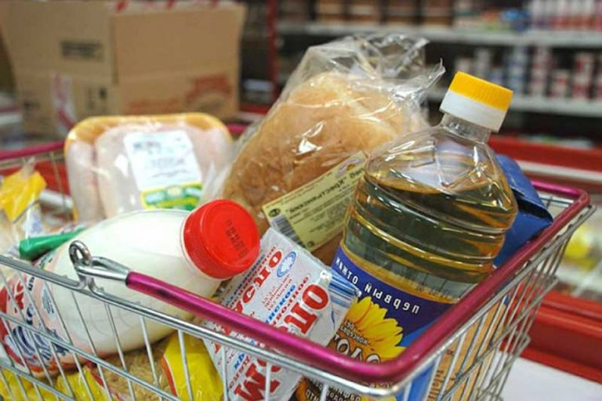
Какова динамика прогнозных показателей
социально - экономического развития района
Численность населения, человек
Среднемесячная зарплата, рублей
Индекс потребительских цен, %

Slide 15
Сколько доходов поступает в консолидированный бюджет района
720,5
в млн. рублей
600,3
661,2
178,4
187,9
196,9
Первоначальный план
2018 года
Прогноз на 2019 год
Прогноз на 2020 год
Прогноз на 2021 год
2018 год
30 515
2020 год
34 078
Доходы на душу населения,
рублей
на 1 жителя в год
2019 год
36 887
2021год
40 398

Slide 16
Как зачисляются налоги на территории района
 | Налоги и сборы, установленные законодательством | Уровни бюджета
 |  | Районный бюджет | Бюджеты городских и сельских поселений
Федеральные | 1. Акцизы, в том числе:
 | доходы от уплаты акцизов на нефтепродукты | 0% | 10%
 | 2. Налог на доходы физических лиц
 | по единым нормативам | 8% | 10%
 | по дополнительным нормативам | 82% | 0%
 | 3.Налоги со специальными налоговыми режимами, в т.ч.:
 | налог, взимаемый в связи с применением патентной системы налогообложения | 100% | 0%
 | единый налог на вмененный доход | 100% | 0%
 | единый сельскохозяйственный налог | 50% | 50%
 | 4. Государственная пошлина ( в зависимости от установленных полномочий) | 100% | 100%
Местные | 1. Налог на имущество физических лиц | 0% | 100%
 | 2. Земельный налог | 0% | 100%

Slide 17
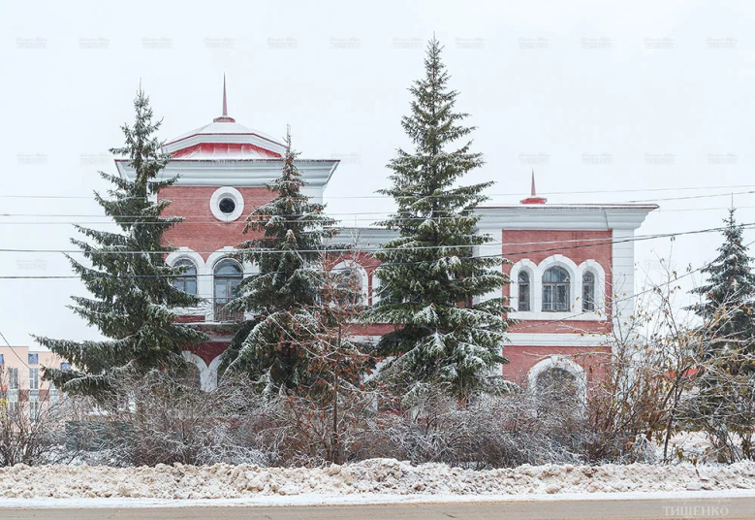
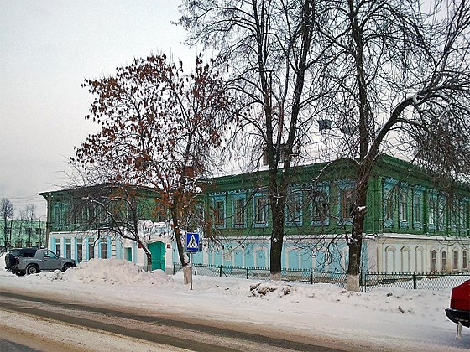
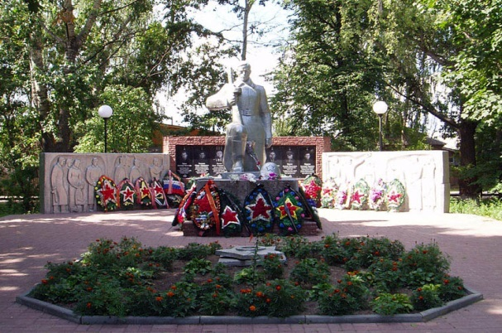
ОСНОВНЫЕ ПАРАМЕТРЫ РАЙОННОГО БЮДЖЕТА
(тыс.рублей)
 | Доходы | Расходы | Дефицит (-), профицит (+)
Первоначальный план 2018 года | 561 542,8 | 562 493,1 | - 950,3
План 2019 | 674 946,2 | 673 946,2 | 1 000,0
План 2020 | 613 266,8 | 611 966,8 | 1 300,0
План 2021 | 728 793,4 | 726 793,4 | 2 000,0
Рост показателей 2019 года к 2018 году | +113 403,4 | +111 453,1

Slide 18
Из каких поступлений формируются доходы
районного бюджета в 2019- 2021 годах
4,4%
17,2%
19,9%
Прогноз на 2019 год
Прогноз на 2020 год
Показатель | Прогноз 2019 год (млн.руб.) | Прогноз 2020 год (млн.руб) | Прогноз 2021 год (млн.руб.)
ДОХОДЫ БЮДЖЕТА, ВСЕГО | 674,9 | 613,3 | 728,8
Налоговые и неналоговые доходы, в том числе | 142,3 | 149,0 | 153,6
Налоговые | 116,2 | 122,1 | 125,9
Неналоговые | 26,1 | 26,9 | 27,7
Безвозмездные поступления всего, в том числе | 532,6 | 464,3 | 575,2
Дотации | 194,7 | 166,6 | 181,4
Субсидии, субвенции, иные трансферты | 337,9 | 297,7 | 393,8

Slide 19
Какие основные налоговые и неналоговые доходы поступят в районный бюджет в 2019-2021 годах
млн.рублей
Наименование | 2018 год (первоначальный план) | 2018 год (уточненный план на 01.12.2018 г) | Прогноз 2019 год | Прогноз 2020 год | Прогноз 2021 год
Налоговые и неналоговые доходы, в том числе | 135,1 | 138,9 | 142,3 | 149,0 | 153,6
Налоговые доходы всего, из них: | 110,3 | 111,1 | 116,2 | 122,1 | 125,9
налог на доходы физических лиц | 100,1 | 100,6 | 105,8 | 112,1 | 118,8
налоги на совокупный доход | 7,6 | 7,7 | 7,9 | 7,4 | 4,4
госпошлина | 2,6 | 2,8 | 2,5 | 2,6 | 2,7
Неналоговые доходы всего, из них: | 24,8 | 27,8 | 26,1 | 26,9 | 27,7
доходы от сдачи в аренду имущества и земельных участков | 8,7 | 8,7 | 8,8 | 9,1 | 9,5
доходы от продажи имущества и земельных участков | 1,5 | 1,6 | 1,9 | 1,7 | 1,5
штрафы | 0,7 | 1,1 | 0,9 | 0,9 | 0,9
плата за негативное воздействие на окружающую среду | 0,6 | 0,6 | 0,2 | 0,2 | 0,2
доходы от оказания платных услуг | 13,1 | 15,8 | 14,3 | 14,9 | 15,5
другие неналоговые доходы | 0,2 | 0 | 0 | 0,1 | 0,1

Slide 20
Какую помощь из областного бюджета получает Воскресенский район
(тыс.рублей)
млн.рублей
Наименование | 2017 год факт | 2018 год первоначальный план | 2019 год план | Рост 2019 года к 2018
Безвозмездные поступления от других бюджетов (межбюджетные трансферты) | 420 769,8 | 426 453,0 | 532 615,4 | + 106 162,4
в том числе :
дотации | 113 326,7 | 139 035,8 | 194 729,2 | + 55 693,4
субсидии | 35 106,9 | 16 755,1 | 61 504,4 | + 44 749,3
субвенции | 270 486,1 | 265 964,6 | 271 078,3 | + 5 113,7
иные межбюджетные трансферты | 1 850,1 | 4 697,5 | 5 303,5 | + 606,0
Возврат остатков субсидий, субвенций и иных МБТ прошлых лет в вышестоящий бюджет | -2 259,6 | 0 | 0 | 0
Прочие безвозмездные поступления | 2 420,4 | 0 | 0 | 0
Итого безвозмездные поступления в консолидированный бюджет района | 420 930,6 | 426 453,0 | 532 615,4 | +106 162,4

Slide 21
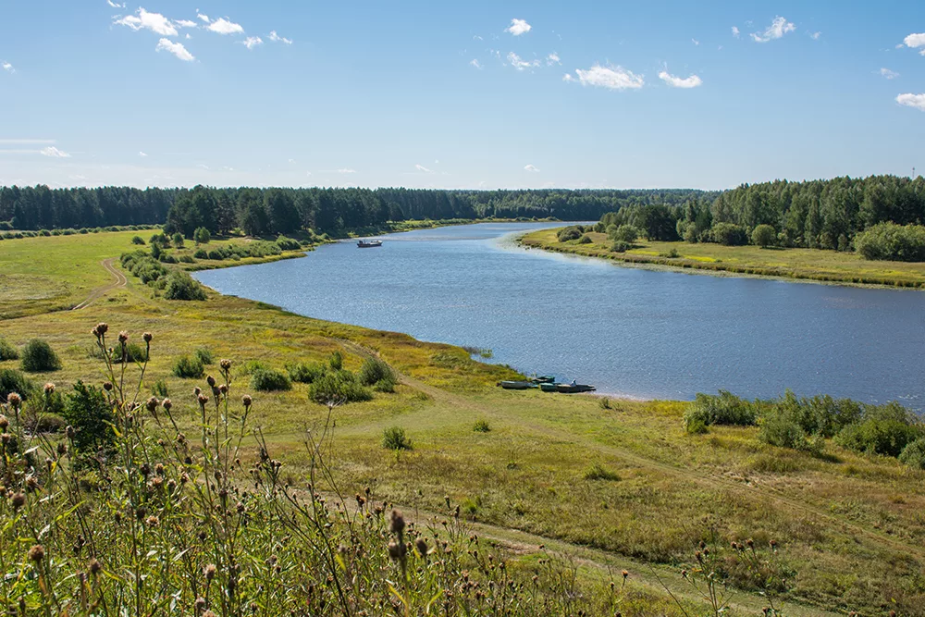
Основные подходы к формированию бюджета
Расходы на оплату труда рассчитаны с учетом
изменений показателей «дорожных карт» в
целях выполнения Указов Президента РФ
Индексация заработной платы по категориям, не входящим в Указы Президента РФ, повышение уровня минимального размера оплаты труда работников бюджетной сферы до величины прожиточного минимума трудоспособного населения
Расходы районного бюджета на 2019 год и на плановый период 2020 и 2021 годов
Индексация социально-значимых расходов на уровень инфляции
Обеспечение софинансирования за счет средств районного бюджета участия в областных программах и обеспечение софинансирования субсидий из областного бюджета

Slide 22
Как распределены расходы районного бюджета
на 2019-2021 годы по отраслям

Slide 23
Культура
Образование
Что включают в себя отрасли социальной сферы
Социальная политика
Физическая культура и спорт
Как изменяются расходы по отраслям социальной сферы
тыс. рублей
Наименование | 2017 год (отчет) | 2018 год (первоначальный план) | 2018 год (факт) | 2019 год | 2020 год | 2021 год
Всего, в том числе | 406 107,0 | 411 185,7 | 459 577,1 | 455 403,0 | 465 329,6 | 582 881,1
Образование | 328 111,0 | 334 578,8 | 348 178,7 | 357 016,7 | 371 891,0 | 486 541,8
Культура | 48 260,4 | 57 590,7 | 84 689,5 | 62 078,3 | 62 413,3 | 62 413,3
Социальная политика | 28 927,4 | 18 896,2 | 25 866,2 | 35 658,0 | 31 025,3 | 33 826,0
Физическая культура и спорт | 808,2 | 120,0 | 842,7 | 650,0 | 0 | 100,0

Slide 24
Сведения о расходах районного бюджета по
разделам и подразделам бюджетной классификации
тыс. рублей
Наименование | 2017 год (отчет) | 2018 год (первонач. план) | 2019 год | % к 2018 году | 2020 год | 2021 год
Общегосударственные вопросы | 42 394,3 | 44 174,3 | 46 690,0 | 105,7 | 43 890,9 | 43 991,5
Функционирование законодательных (представительных) органов государственной власти и представительных органов муниципальных образований | 470,8 | 412,1 | 490,1 | 118,9 | 439,4 | 439,4
Функционирование Правительства Российской Федерации, высших исполнительных органов государственной власти субъектов Российской Федерации, местных администраций | 19373,6 | 21963,1 | 20747,0 | 94,5 | 20367,0 | 20367,0
Судебная система | 1,8 | 79,7 | 12,2 | 15,3 | 12,6 | 13,2
Обеспечение деятельности финансовых, налоговых и таможенных органов и органов финансового (финансово-бюджетного) надзора | 9494,9 | 9138,6 | 10298,5 | 112,7 | 10118,0 | 10118,0
Резервные фонды | 0 | 600,0 | 600,0 | 100,0 | 600,0 | 600,0
Другие общегосударственные вопросы | 13053,2 | 11980,8 | 14542,2 | 121,4 | 12353,9 | 12453,9
Национальная оборона | 1 182,6 | 1 293,9 | 1 256,3 | 97,1 | 1 275,4 | 1 320,8
Мобилизационная и вневойсковая подготовка | 1182,6 | 1293,0 | 1256,3 | 97,1 | 1275,4 | 1320,8
Национальная безопасность и правоохранительная деятельность | 2 913,4 | 3 754,2 | 3 981,3 | 106,0 | 3 772,1 | 3 772,1
Защита населения и территории от чрезвычайных ситуаций природного и техногенного характера, гражданская оборона | 2913,4 | 3754,2 | 3981,3 | 106,0 | 3772,1 | 3772,1

Slide 25
Наименование | 2017 год (отчет) | 2018 год (первонач. план) | 2019 год | % к 2018 году | 2020 год | 2021 год
Национальная экономика | 25 925,8 | 17 694,1 | 23 939,2 | 135,3 | 15 617,3 | 16 556,8
Водное хозяйство | 734,1 | 2370,6 | 0 | 0 | 0 | 0
Сельское хозяйство и рыболовство | 9995,1 | 7710,8 | 11682,5 | 151,5 | 9977,5 | 10661,9
Транспорт | 8004,0 | 2540,1 | 4133,8 | 162,7 | 0 | 445,8
Связь и информатика | 0 | 0 | 2443,0 |  | 1109,9 | 524,2
Общеэкономические вопросы | 314,2 | 0 | 395,0 |  | 0 | 395,0
Другие вопросы в области национальной экономики | 6878,4 | 5072,6 | 5284,9 | 104,2 | 4529,9 | 4529,9
Жилищно-коммунальное хозяйство | 31 052,4 | 20 816,6 | 82 878,1 | В 4 раза | 16 515,0 | 3 514,0
Жилищное хозяйство | 212,0 | 0 | 171,8 |  | 71,8 | 0
Коммунальное хозяйство | 29314,2 | 17361,7 | 78880,4 | В 4,5 раза | 16389,2 | 3460,0
Благоустройство | 1427,2 | 3454,9 | 3825,9 | 110,7 | 54,0 | 54,0
Другие вопросы в области жилищно-коммунального хозяйства | 99,0 | 0 | 0 |  | 0 | 0
Охрана окружающей среды | 4 090,0 | 3 975,5 | 4 432,3 | 111,5 | 4 432,3 | 4 432,3
Экологический контроль | 45,0 | 45,0 | 45,0 | 100,0 | 45,0 | 45,0
Охрана объектов растительного и животного мира и среды их обитания | 4005,0 | 3930,5 | 4387,3 | 111,6 | 4387,3 | 4387,3
Другие вопросы в области охраны окружающей среды | 40,0 | 0 | 0 |  | 0 | 0

Slide 26
Наименование | 2017 год (отчет) | 2018 год (первонач. план) | 2019 год | % к 2018 году | 2020 год | 2021 год
Образование | 328 111,0 | 334 778,8 | 357 016,7 | 106,6 | 371 891,0 | 486 541,8
Дошкольное образование | 85180,1 | 90899,3 | 94300,0 | 103,7 | 93054,7 | 93054,7
Общее образование | 188535,7 | 188042,1 | 198876,3 | 105,8 | 217174,5 | 330868,5
Дополнительное образование детей | 21600,6 | 22267,6 | 25259,9 | 113,4 | 25259,9 | 25259,9
Молодежная политика | 1733,5 | 2060,7 | 2090,1 | 101,4 | 1133,3 | 2090,1
Другие вопросы в области образования | 31061,1 | 31509,1 | 36490,4 | 115,8 | 35268,6 | 35268,6
Культура, кинематография | 48 260,4 | 57 590,7 | 62 078,3 | 107,8 | 62 413,3 | 62 413,3
Культура | 44390,9 | 54232,7 | 41170,4 | 75,9 | 41521,3 | 41522,3
Другие вопросы в области культуры, кинематографии | 3869,5 | 3358,0 | 20907,9 | В 6,2 раза | 20892,0 | 20891,0
Социальная политика | 28 927,4 | 18 896,2 | 35 658,0 | 188,7 | 31 025,3 | 33 826,0
Пенсионное обеспечение | 5503,3 | 5860,4 | 6253,7 | 106,7 | 6253,7 | 6253,7
Социальное обеспечение населения | 1920,8 | 2432,2 | 6666,1 | В 2,7 раза | 97,1 | 97,1
Охрана семьи и детства | 19866,3 | 9891,6 | 21327,2 | В 2,2 раза | 24493,4 | 26604,2
Другие вопросы в области социальной политики | 1637,0 | 712,0 | 1411,0 | В 2 раза | 181,1 | 871,0

Slide 27
Наименование | 2017 год (отчет) | 2018 год (первонач. план) | 2019 год | % к 2018 году | 2020 год | 2021 год
Физическая культура и спорт | 808,1 | 120,0 | 650,0 | В 5,4 раза | 0 | 100,0
Массовый спорт | 808,1 | 120,0 | 650,0 | В 5,4 раза | 0 | 100,0
Средства массовой информации | 2 828,4 | 3 028,0 | 3 247,7 | 107,3 | 2 236,4 | 2 236,4
Телевидение и радиовещание | 250,7 | 319,3 | 323,7 | 101,4 | 0 | 0
Периодическая печать и издательства | 1733,7 | 2048,7 | 2732,0 | 133,4 | 2052,0 | 2052,0
Другие вопросы в области средств массовой информации | 844,0 | 660,0 | 192,0 | 29,1 | 184,4 | 184,4
Межбюджетные трансферты общего характера бюджетам бюджетной системы Российской Федерации | 48 398,1 | 56 367,6 | 52 114,0 | 92,5 | 51 040,1 | 51 438,3
Дотации на выравнивание бюджетной обеспеченности субъектов Российской Федерации и муниципальных образований | 39142,1 | 44124,2 | 50143,0 | 113,6 | 49152,2 | 50737,4
Прочие межбюджетные трансферты общего характера | 9256,0 | 12243,4 | 1971,0 | 16,1 | 1887,9 | 700,9
Здравоохранение | 37,5 | 0 | 0 |  | 0 | 0
Обслуживание государственного и муниципального долга | 0,5 | 3,3 | 4,3 | 130,3 | 2,3 | 0,8
Условно утверждаемые расходы | 0 | 0 | 0 |  | 7 855,4 | 16 649,3
ВСЕГО | 564 929,9 | 562 493,1 | 673 946,2 | 119,8 | 611 966,8 | 726 793,4

Slide 28
ПРОГРАММНЫЕ И НЕПРОГРАММНЫЕ РАСХОДЫ РАЙОННОГО БЮДЖЕТА
Программные расходы
распределены исходя из необходимости достижения запланированных индикаторов и конечных результатов по муниципальным программам Воскресенского района
(в 2019 году по 19 муниципальным программам)
Непрограммые расходы
расходы не вошедшие в мероприятия муниципальных программ
Всего расходов на 2019 год- 673,9 млн.рублей:
программные расходы –
635,4 млн.рублей
непрограммные расходы –
38,5 млн.рублей
Всего расходов на 2020 год (без условно утвержденных) - 604,1 млн.рублей:
программные расходы –
567,9 млн.рублей
непрограммные расходы –
36,2 млн.рублей
Всего расходов на 2021 год (без условно утвержденных) - 710,1 млн.рублей:
программные расходы –
673,8 млн.рублей
непрограммные расходы –
36,3 млн.рублей

Slide 29
Какие муниципальные программы будут финансироваться
в 2019 году (в тыс.рублей)
350 291,0 | Развитие образования Воскресенского района
107 443,5 | Адресная инвестиционная программа Воскресенского района
71 784,0 | Развитие культуры, туризма, молодежной политики и спорта Воскресенского района
66 178,6 | Управление муниципальными финансами и муниципальным долгом Воскресенского района
11 529,7 | Развитие агропромышленного комплекса Воскресенского района
7 599,1 | Информационное общество Воскресенского района
5 910,1 | Защита населения и территории от ЧС, противодействие терроризму и экстремизму, обеспечение безопасности дорожного движения
4 133,8 | Развитие услуг пассажирского транспорта на территории Воскресенского района
3 274,8 | Развитие жилищно-коммунального хозяйства Воскресенского района
2 995,8 | Управление муниципальным имуществом Воскресенского района
1 096,0 | Социальная поддержка ветеранов и инвалидов Воскресенского района
662,5 | Обеспечение жильем молодых семей в Воскресенском районе
610,0 | Развитие предпринимательства в Воскресенском районе
535,2 | Обеспечение сохранности архивных фондов Воскресенского района
424,7 | Охрана окружающей среды Воскресенского района
395,0 | Содействие занятости населения Воскресенского района
315,0 | Социальная поддержка семей Воскресенского района
150,0 | Развитие муниципальной службы в Воскресенском районе
84,0 | Улучшение условий и охраны труда в Воскресенском районе

Slide 30
Как изменится финансирование муниципальных программ в 2019-2021 годах
тыс. рублей
Наименование программы | 2017 год отчет | 2018 год первонач. план | Бюджет 2019 год | % к 2018 году | Бюджет 2020 год | Бюджет 2021 год
РАСХОДЫ ВСЕГО (без условно утвержденных), в том числе: | 564 929,9 | 562 493,1 | 673 946,2 | 119,8 | 604 111,4 | 710 144,1
Расходы на реализацию муниципальных программ ВСЕГО, в том числе: | 528 808,5 | 531 283,4 | 635 412,8 | 119,6 | 567 898,4 | 673 830,5
Развитие образования Воскресенского района | 320 363,3 | 329 723,3 | 350 291,0 | 106,2 | 345 165,2 | 346 122,0
Управление муниципальными финансами и муниципальным долгом Воскресенского района | 61 323,1 | 69 231,6 | 66 178,6 | 95,6 | 64 941,3 | 65 383,4
Развитие культуры, туризма, молодежной политики и спорта Воскресенского района | 55 841,7 | 64 763,6 | 71 784,0 | 110,8 | 71 469,0 | 71 569,0
Адресная инвестиционная программа Воскресенского района | 50 613,5 | 36 042,6 | 107 443,5 | В 3 раза | 62 330,9 | 165 445,7
Развитие агропромышленного комплекса Воскресенского района | 9 885,2 | 7 710,8 | 11 529,7 | 149,5 | 9 929,3 | 10 374,1
Информационное общество Воскресенского района | 6 884,7 | 6 811,6 | 7 599,1 | 111,6 | 6 139,9 | 6 139,9
Развитие предпринимательства в Воскресенском районе | 4 505,0 | 4 460,5 | 610,0 | 13,7 | 0 | 0
Защита населения и территории от ЧС, противодействие терроризму и экстремизму, обеспечение безопасности дорожного движения | 3 024,9 | 3 754,2 | 5 910,1 | 157,4 | 4 357,8 | 3 772,1

Slide 31
Как изменится финансирование муниципальных программ в 2019-2021 годах
тыс. рублей
Наименование программы | 2017 год отчет | 2018 год первонач. план | Бюджет 2019 год | % к 2018 году | Бюджет 2020 год | Бюджет 2021год
Управление муниципальным имуществом Воскресенского района | 2 382,6 | 2 597,7 | 2 995,8 | 115,3 | 2 524,8 | 2 524,8
Развитие услуг пассажирского транспорта на территории Воскресенского района | 6 480,0 | 2 540,1 | 4 133,8 | 162,7 | 0 | 445,8
Развитие жилищно-коммунального хозяйства Воскресенского района | 4 121,2 | 1 219,0 | 3 274,8 | В 2,7 раза | 810,9 | 500,0
Обеспечение жильем молодых семей в Воскресенском районе | 0 | 0 | 662,5 |  | 0 | 0
Социальная поддержка ветеранов и инвалидов Воскресенского района | 1 365,9 | 612,0 | 1 096,0 | В 1,8 раза | 181,1 | 665,9
Охрана окружающей среды Воскресенского района | 727,8 | 436,4 | 424,7 | 97,3 | 48,2 | 187,8
Содействие занятости населения Воскресенского района | 314,2 | 200,0 | 395,0 | В 2 раза | 0 | 395,0
Развитие муниципальной службы в Воскресенском районе | 41,6 | 150,0 | 150,0 | 100,0 | 0 | 100,0
Обеспечение сохранности архивных фондов Воскресенского района | 50,0 | 100,0 | 535,2 | В 5,4 раза | 0 | 0
Социальная поддержка семей Воскресенского района | 260,5 | 100,0 | 315,0 | В 3 раза | 0 | 205,0
Улучшение условий и охраны труда в Воскресенском районе | 0 | 0 | 84,0 |  | 0 | 0

Slide 32
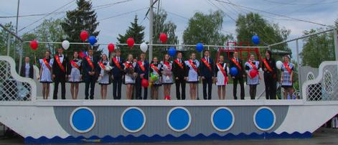
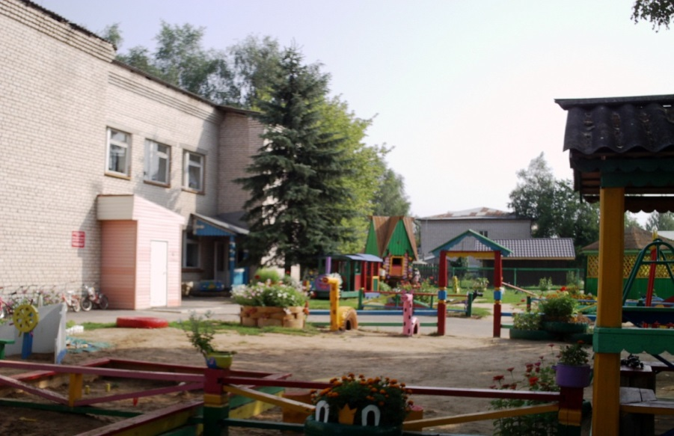
Муниципальная программа «Развитие образования Воскресенского муниципального района Нижегородской области» на 2019-2024 годы
Утверждена:
Постановлением администрации Воскресенского муниципального района от 19.12.2018 № 1279 «Об утверждении муниципальной программы «Развитие образования Воскресенского муниципального района Нижегородской области»
Цель программы:
Обеспечение доступности качественного образования, отвечающего требованиям инновационного развития экономики района и региона, современным
потребностям социума и каждого гражданина
Целевая группа программы:
Дети дошкольного возраста - 793 чел.
Учащиеся общеобразовательных учреждений - 1737 чел.
Обучающиеся учреждений дополнительного образования – 1181 чел.
Работники образовательных учреждений района
Запланировано средств по программе:
2019 год 350,3 млн. рублей
2020 год 345,2 млн. рублей
2021 год 346,1 млн. рублей

Slide 33
Муниципальная программа «Развитие образования Воскресенского муниципального района Нижегородской области» на 2019-2024 годы
(тыс.рублей)
 | 2017 год (отчет) | 2018 год (первонач.план) | 2019 год | % к 2018 году | 2020 год | 2021 год
Общие расходы на реализацию программы : в том числе на подпрограммы | 320 363,3 | 329 723,3 | 350 291,0 | 106,2 | 345 165,2 | 346 122,0
"Развитие общего образования" | 274 269,6 | 281 139,0 | 295 506,3 | 105,1 | 292 559,1 | 292 559,1
"Развитие дополнительного образования и воспитания детей и молодёжи и патриотическое воспитание" | 16 314,4 | 17 275,2 | 18 344,3 | 106,2 | 17 337,5 | 18 294,3
"Развитие системы оценки качества образования и информационной прозрачности системы образования" | 507,1 | 640,0 | 657,8 | 102,8 | 657,8 | 657,8
"Социально-правовая защита детей" | 400,3 | 449,8 | 455,4 | 101,2 | 455,4 | 455,4
"Обеспечение реализации муниципальной программы" | 28 871,9 | 30 219,3 | 35 327,2 | 116,9 | 34 155,4 | 34 155,4

Slide 34
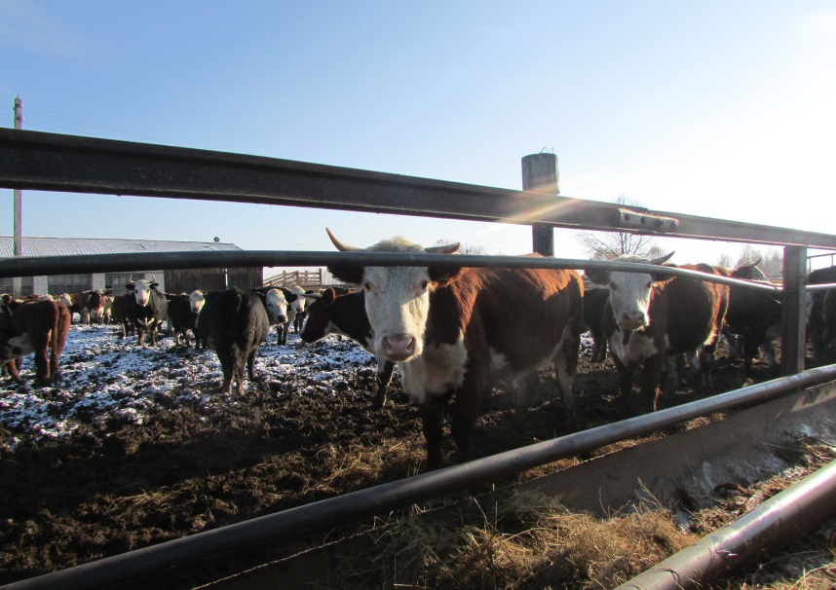
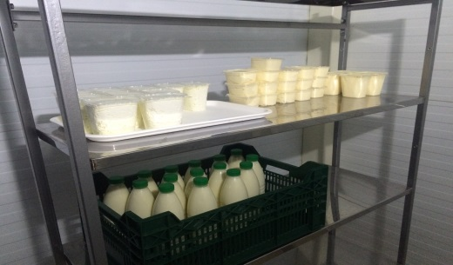
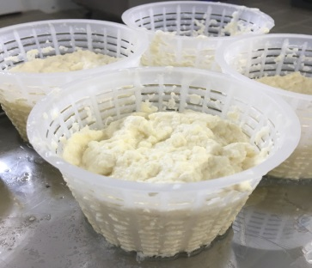
Муниципальная программа «Развитие агропромышленного комплекса Воскресенского муниципального района Нижегородской области»
Утверждена:
Постановлением администрации Воскресенского
муниципального района от 24.12.2018 № 1300
«Об утверждении муниципальной программы «Развитие агропромышленного комплекса Воскресенского муниципального района Нижегородской области»
Цели программы:
- Содействие развитию агропромышленного комплекса
Воскресенского муниципального района как одной из важных
отраслей экономики, обеспечивающей население
продовольствием и занятость на селе;
- обеспечение эпизоотического благополучия
Воскресенского муниципального района
Запланировано средств по программе:
2019 год 11,5 млн. рублей
2020 год 9,9 млн. рублей
2021 год 10,4 млн. рублей

Slide 35
Муниципальная программа «Развитие агропромышленного комплекса Воскресенского муниципального района Нижегородской области»
на 2019-2024 годы
(тыс.рублей)
 | 2017 год (отчет) | 2018 год (первонач. план) | 2019 год | % к 2018 году | 2020 год | 2021 год
Общие расходы на реализацию программы : в том числе на подпрограммы | 9 885,2 | 7 710,8 | 11 529,7 | 149,5 | 9 929,3 | 10 374,1
"Развитие сельского хозяйства, пищевой и перерабатывающей промышленности Воскресенского муниципального района" до 2020 года | 6 629,1 | 4 602,9 | 8 381,9 | 182,1 | 6 781,5 | 7 226,3
"Эпизоотическое благополучие Воскресенского муниципального района Нижегородской области" до 2020 года | - | 78,1 | 75,4 | 96,5 | 75,4 | 75,4
"Обеспечение реализации Программы" | 3 256,1 | 3 029,8 | 3 072,4 | 101,4 | 3 072,4 | 3 072,4

Slide 36
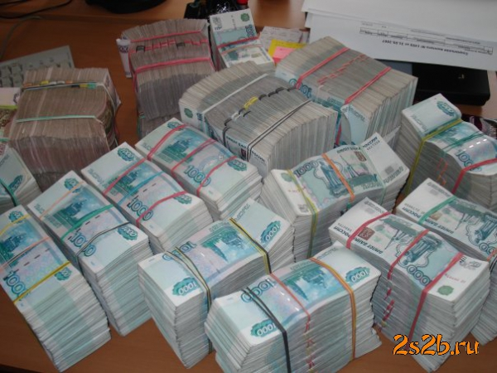
Муниципальная программа «Управление муниципальными финансами и муниципальным долгом Воскресенского муниципального района Нижегородской области» на 2019-2024 годы
Утверждена:
Постановлением администрации Воскресенского муниципального района
от 20.12.2018 № 1287 «Об утверждении муниципальной программы «Управление муниципальными финансами и муниципальным долгом Воскресенского муниципального района Нижегородской области»
на 2019-2024 годы
Цель программы:
Обеспечение сбалансированности и устойчивости бюджета Воскресенского муниципального района, повышение эффективности и качества управления муниципальными финансами Воскресенского муниципального района.
Запланировано средств по программе:
2019 год 66,2 млн. рублей
2020 год 64,9 млн. рублей
2021 год 65,4 млн. рублей

Slide 37
Муниципальная программа «Управление муниципальными финансами и муниципальным долгом Воскресенского муниципального района Нижегородской области» на 2019-2024 годы
(тыс.рублей)
 | 2017 год (отчет) | 2018 год (первонач. план) | 2019 год | % к 2018 году | 2020 год | 2021 год
Общие расходы на реализацию программы : в том числе на подпрограммы | 61 323,1 | 69 231,6 | 66 178,6 | 95,6 | 64 941,3 | 65 383,4
"Организация и совершенствование бюджетного процесса Воскресенского муниципального района" | 2 247,5 | 2 431,5 | 2 509,8 | 103,2 | 2 507,8 | 2 506,3
"Обеспечение сбалансированности бюджетов поселений, входящих в состав Воскресенского муниципального района" | 49 580,7 | 57 661,5 | 53 370,3 | 92,6 | 52 315,5 | 52 759,1
"Обеспечение реализации муниципальной программы" | 9 494,9 | 9 138,6 | 10 298,5 | 112,7 | 10 118,0 | 10 118,0

Slide 38
Финансовая помощь бюджетам поселений на исполнение собственных полномочий
(в рамках муниципальной программы "Управление муниципальными финансами и муниципальным долгом Воскресенского муниципального района Нижегородской области" на 2019-2024 годы)
Структура финансовой помощи
В 2019 году- 52114,0 тыс.рублей В 2020 году – 51040,1 тыс.рублей В 2021 году – 51438,3 тыс.рублей
50 143,0 (96,2%)
Дотации на выравнивание бюджетной
обеспеченности поселений
Иные межбюджетные трансферты на поддержку мер по обеспечению сбалансированности бюджетов поселений

Slide 39
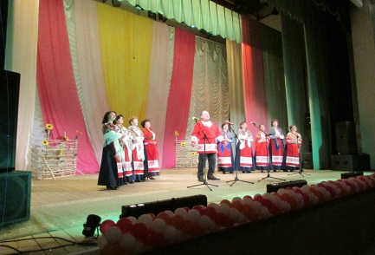
Муниципальная программа «Развитие культуры, туризма, молодежной политики и спорта Воскресенского муниципального района Нижегородской области»
Утверждена:
Постановлением администрации Воскресенского муниципального района от 20.12.2018 № 1288 «Об утверждении муниципальной программы «Развитие культуры, туризма, молодежной политики и спорта Воскресенского муниципального района Нижегородской области» на 2019-2024 годы
Цели программы:
Сохранение и развитие качественного дополнительного образования в сфере культуры на территории Воскресенского района;
Создание условий и возможностей для повышения роли культуры в воспитании и просвещении населения Воскресенского района в ее лучших традициях и достижениях;
Сохранение культурного наследия района и единого культурно-информационного пространства;
Модернизация и укрепление материально – технической базы учреждений культуры и создание условий для расширения доступности услуг культуры в районе;
Создание системы мер по воспитанию молодого поколения в духе нравственности, приверженности интересов общества и его традиционным ценностям;
Формирование туриндустрии, способствующей повышению конкурентоспособности туристского продукта района и увеличение внутреннего и въездного потока
В 2019 году в рамках подпрограммы "Развитие культуры в Воскресенском муниципальном районе" выделено средств на развитие библиотечного дела- 16123,2 тыс. рублей, развитие дополнительного образования в сфере культуры-9055,7 тыс. рублей, на развитие музейного дела – 14838,6 тыс. рублей, на развитие культурно-досуговой деятельности- 10108,6 тыс. рублей.
Запланировано средств по программе:
2019 год 71,8 млн. рублей
2020 год 71,5 млн. рублей
2021 год 71,6 млн. рублей

Slide 40
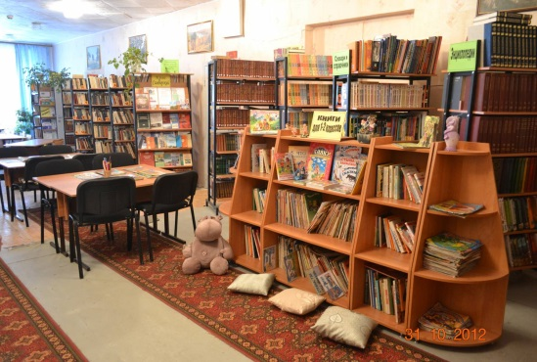
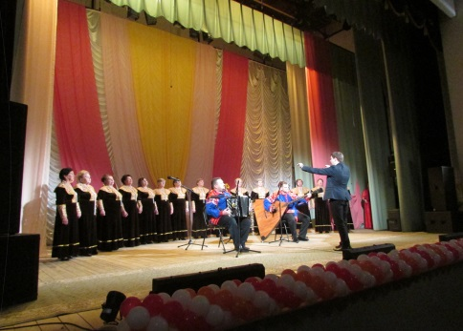
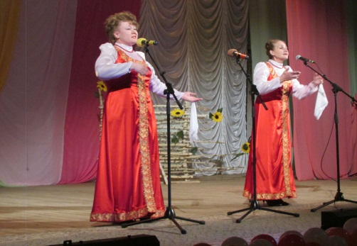
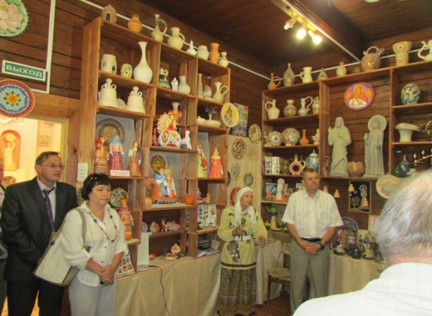
Муниципальная программа «Развитие культуры, туризма, молодежной политики и спорта Воскресенского муниципального района Нижегородской области» на 2019-2024 годы
(тыс.рублей)
 | 2016 год (отчет) | 2018 год (первонач. план) | 2019 год | % к 2018 году | 2020 год | 2021 год
Общие расходы на реализацию программы : в том числе на подпрограммы | 55 841,7 | 64 763,8 | 71 784,0 | 110,8 | 71 469,0 | 71 569,0
"Развитие культуры в Воскресенском районе" | 51 217,1 | 61 235,8 | 50 126,1 | 81,9 | 50 577,0 | 50 578,0
"Развитие молодёжной политики в Воскресенском районе" | 755,1 | 170,0 | 750,0 | В 4,4 раза | 0 | 100,0
"Обеспечение реализации муниципальной программы" | 3 869,5 | 3 358,0 | 20 907,9 | В 6 раз | 20 892,0 | 20 891,0
Перераспределение расходов между подпрограммами в 2019 году связано с тем, что в течении 2018 года вспомогательный персонал выведен из учреждений культуры в административно-хозяйственную группу при отделе культуры, молодежной политики и спорта администрации района в целях оптимизации расходов районного бюджета.

Slide 41
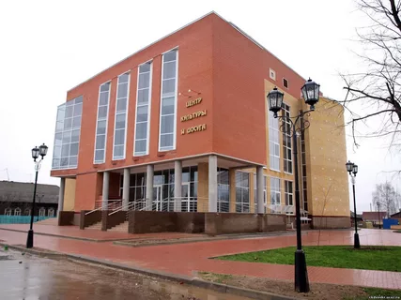
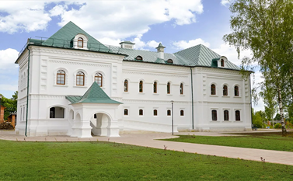
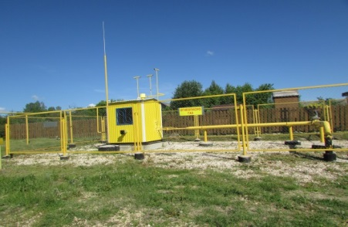
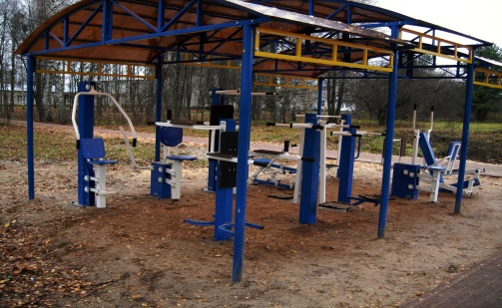
Муниципальная программа «Адресная инвестиционная программа Воскресенского муниципального района Нижегородской области» на 2019-2024 годы
Утверждена:
Постановлением администрации Воскресенского
муниципального района от 21.12.2018 № 1294
«Об утверждении муниципальной программы «Адресная инвестиционная программа Воскресенского муниципального района Нижегородской области» на 2019-2024 годы
Цель программы:
Развитие социальной и инженерной инфраструктуры населённых
пунктов для повышения качества жизни населения Воскресенского района
Запланировано средств по программе:
2019 год 107,4 млн. рублей
2020 год 62,3 млн. рублей
2021 год 165,4 млн. рублей

Slide 42
Муниципальная программа «Адресная инвестиционная программа Воскресенского муниципального района Нижегородской области»
на 2019-2024 годы
Основные направления расходов по программе в 2019 году:
На выполнение государственных обязательств по обеспечению
жильём отдельных категорий граждан, установленных законодатель-
ством Нижегородской области в сумме 24 603,7 тыс. рублей, в том числе:
- расходы на обеспечение жильем отдельных категорий граждан, установленных Федеральным законом от 12 января 1995 года N 5-ФЗ "О ветеранах", в соответствии с Указом Президента Российской Федерации от 7 мая 2008 года N 714 "Об обеспечении жильем ветеранов Великой Отечественной войны 1941 - 1945 годов" за счёт средств федерального бюджета в сумме – 5 606,5 тыс. рублей;
- расходы на обеспечение детей-сирот и детей, оставшихся без попечения родителей, лиц из числа детей-сирот и детей, оставшихся без попечения родителей, жилыми помещениями:
-за счет средств федерального бюджета – 2 957,9 тыс. рублей;
- за счет областного бюджета – 16 039,3 тыс. рублей.
2) На строительство объектов газоснабжения и разработку ПИР в сумме 20 192,4 тыс. рублей, в том числе:
-на газификацию МОУ ДО Центр культуры "Китеж" и МКУК" Историко-культурный и природно-ландшафтный музей-заповедник "Град Китеж» с.Владимирское - 535,0 тыс.рублей;
-распределительные газопроводы высокого и низкого давления по ул.Горохова, Марунова, Родионова дома с 33-41 и ул. Дорожная д. 12,13 мкр. «Северо-Западный» р.п.Воскресенское – 540,0 тыс.рублей;
-распределительные газопроводы низкого давления к жилым домам п.Калиниха, газопроводы-вводы к жилым домам (строительство и ПИР) – 1 500,0 тыс.рублей;
-на газификацию МОУ Владимирская средняя школа и МКДОУ Владимирский детский сад «Ручеек» – 600,0 тыс.рублей;

Slide 43
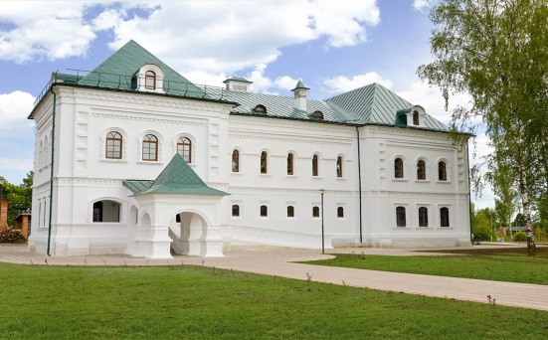
Муниципальная программа «Адресная инвестиционная программа Воскресенского муниципального района Нижегородской области»
на 2019-2024 годы
-распределительный газопровод среднего и низкого давления и газопроводы-вводы к жилым домам по улицам Пролетарская, Коммунистическая, распределительный газопровод низкого давления и газопроводы-вводы к жилым домам по улице Ленина от дома 115 до дома 227 и от дома 4 до дома 230, по улицам Набережная, ул.Сверлова,переулок Транспортный, переулок Сплавной, ул.Комсомольская, ул.Пушкина, ул.Свободы, ул.Мира в р.п.Воскресенское – 17 017,4 тыс.рублей, в том числе:
за счет субсидии из областного бюджета – 13 613,9 тыс. рублей ;
за счет местного бюджета – 3 403,5 тыс. рублей.
3) На обеспечение технического обслуживания газопроводов – 2 960,0 тыс. рублей за счет средств местного бюджета.
4) На реконструкцию хозяйственно-питьевого водопровода в с.Воздвиженское, п.Руя Воскресенского района – 52 553,2 тыс.рублей, в том числе за счет:
средств федерального бюджета - 15 997,0 тыс.рублей;
средств областного бюджета – 29 245,0 тыс.рублей;
средств местного бюджета - 7 311,2 тыс. рублей.
5) На реализацию постановления Правительства Нижегородской области от 1 сентября 2017г. №651 "Об утверждении государственной программы "Формирование современной городской среды на территории Нижегородской области на 2018-2022 годы» софинансирование
за счет средств местного бюджета составит 400,0 тыс. рублей.
6) На проектирование очистных сооружений – 2 000,0 тыс.рублей за счет местного бюджета.

Slide 44
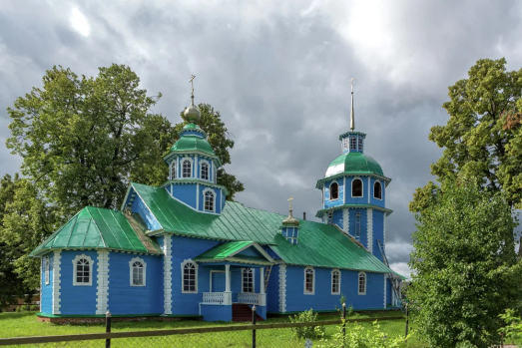
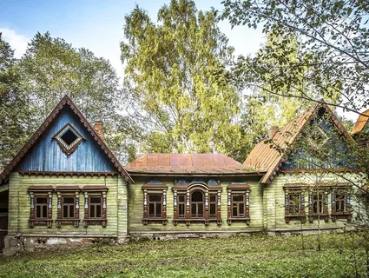
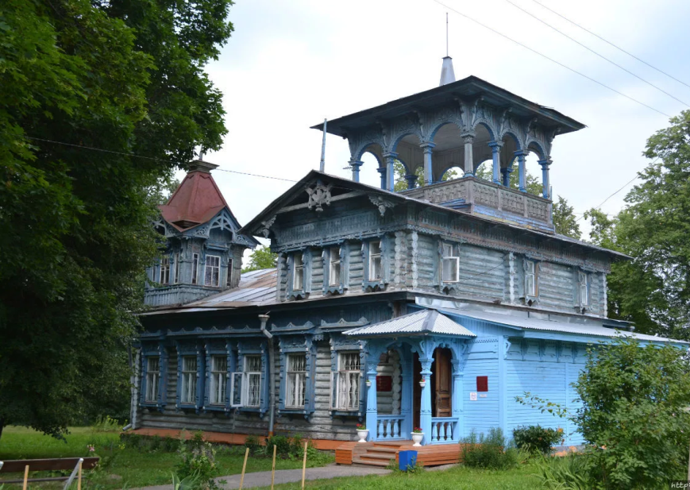
Муниципальная программа «Адресная инвестиционная программа Воскресенского муниципального района Нижегородской области»
на 2019-2024 годы
7) На реализацию ГП «Переселение граждан из аварийного жилищного фонда на территории Нижегородской области» расходы на софинансирование за счет средств местного бюджета составят
71,8 тыс.рублей.
8) На предоставление социальных выплат на возмещение части процентной ставки по кредитам, полученным гражданами на газификацию жилья -50,0 тыс.рублей, в том числе за счет:
- субсидии из областного бюджета – 25,0 тыс.рублей;
средств местного бюджета - 25,0 тыс.рублей.
9) На обеспечение территорий документами территориального планирования и реализации архитектурной деятельности за счет местного бюджета - 200,0 тыс.рублей.

Slide 45
Структура муниципального долга Воскресенского муниципального района
в рублях
Вид долгового обязательства | Величина муниципального долга на 01.01.2019 | Предельный объем привлечения в 2019 году | Предельный объем погашения в 2019 году | Верхний предел муниципального долга на 01.01.2020
Кредиты кредитных организаций | 0 | 0 | 0 | 0
Муниципальные ценные бумаги | 0 | 0 | 0 | 0
Бюджетные кредиты, полученные от других бюджетов бюджетной системы Российской Федерации | 4 300 000 | 0 | 1 000 000 | 3 300 000
Муниципальные гарантии | 1 734 375 | 0 | 923 437,5 | 810 937,5
Итого объем муниципального долга | 6 034 375 | 0 | 1 923 437,5 | 4 110 937,5
Предельный объем муниципального долга Воскресенского муниципального района
на 2019 год утвержден в размере 24 097 309 рубля (что соответствует требованиям БК РФ)
Верхний предел муниципального долга Воскресенского муниципального района на 01.01.2020 года утвержден в размере 4 110 937,5 рублей, в т.ч. верхний предел долга по муниципальным гарантиям – в размере 810 937,5 рублей (что соответствует требованиям БК РФ)
Объем расходов на обслуживание муниципального долга в 2019 году – 4 300 рублей

Slide 46
ОБ УПРАВЛЕНИИ ФИНАНСОВ
Разработчиком презентации «Бюджет для граждан» является управление финансов администрации Воскресенского муниципального района.
Основные задачи управления финансов:
Составление проекта бюджета на очередной финансовый год и плановый период;
Организация исполнения бюджета;
Организация финансового контроля за исполнением бюджета
Контактная информация
Начальник управления финансов | Мясникова Наталия Вячеславовна
Адрес | 606730, Нижегородская обл., р.п. Воскресенское, пл.Ленина, д.1
Телефон, факс | (83163) 9-22-50
Адрес электронной почты | finance-vsk@mts-nn.ru
Информационный ресурс | http://www.voskresenskoe-adm.ru
Режим работы | С 8-00 до 17-00 (Пт. – до 16-00) Перерыв на обед с 12-00 до 13-00 Выходные дни – Сб., Вс.

Slide 47
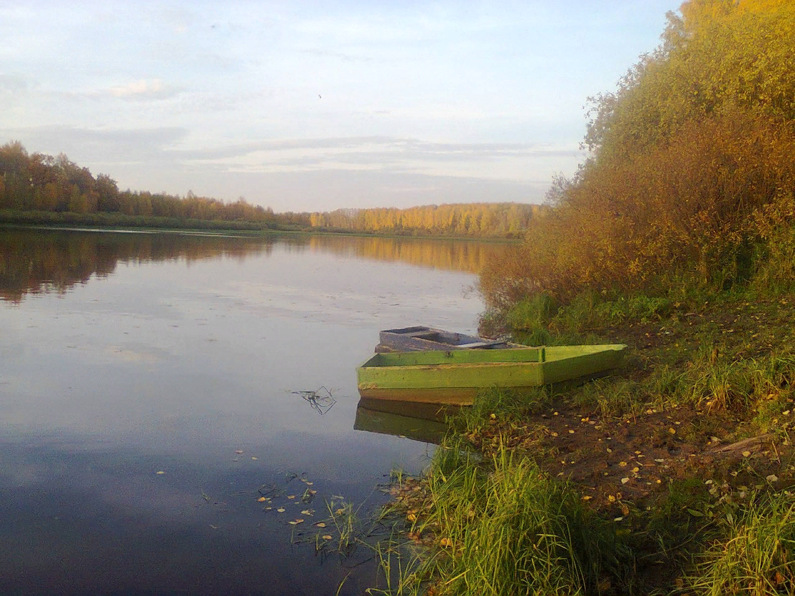
ОТКРЫТЫЕ МУНИЦИПАЛЬНЫЕ
ИНФОРМАЦИОННЫЕ РЕСУРСЫ
Администрация Воскресенского района
http://voskresenskoe-adm.ru
Интернет портал государственных и муниципальных услуг
http://gosuslugi.ru
Официальный сайт единой информационной системы в сфере закупок
http://zakupki.gov.ru
Официальный сайт для размещения информации о государственных и муниципальных учреждениях
http://bus.gov.ru

